Slide 1
Науково-методична тема методичного об'єднання вчителів природничо-математичного циклу:
«Розвиток ключових компетентностей та становлення наукового світогляду учнів при вивченні природничо-математичних дисциплін»

Slide 2
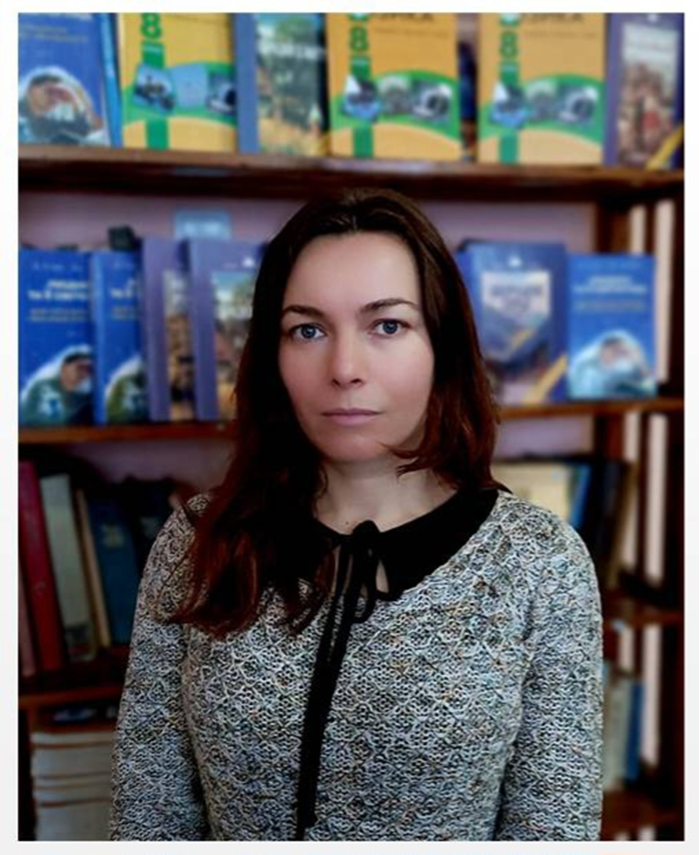
Оксана Марковська
Наставник, керівник МО вчителів природничо-математичного циклу дисциплін, вчитель біології та хімії
Освіта: вища.
Навчальний заклад: Чернівецький університет ім. Ю. Федьковича
Педагогічний стаж: 15 років.
Кваліфікаційна категорія: вища.
Навчальні предмети: хімія, біологія, міжпредметний курс «STEM».
Методична тема: Поєднання інноваційних та традиційних форм і методів роботи для підвищення якості навчання учнів на уроках біології та хімії.
Тема виховної роботи з класом: Виховання всебічно розвиненої особистості та національно свідомого громадянина в освітньому середовищі.

Slide 3
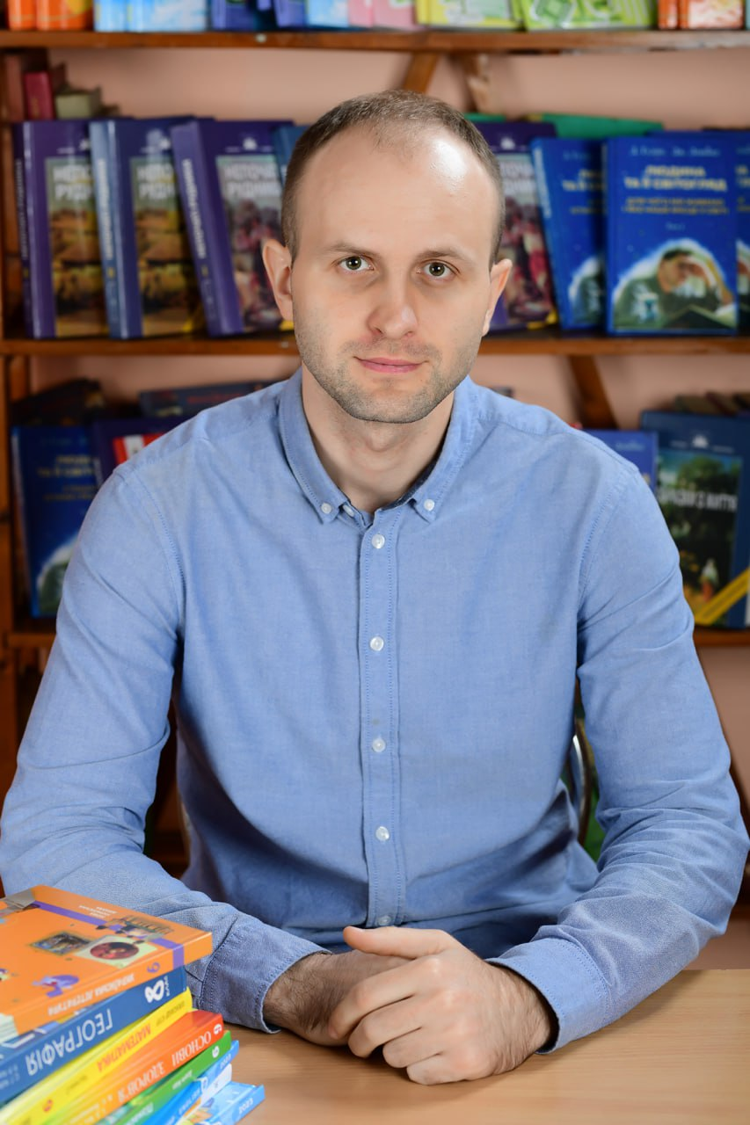
Олександр Захарчук
Вчитель математики та інформатики
Освіта: вища.
Навчальний заклад: Вінницький національний технічний університет.
Педагогічний стаж: 11 місяців.
Кваліфікаційна категорія: спеціаліст (інтерн).
Навчальні предмети: математика, алгебра, геометрія, інформатика.
Методична тема: Використання сучасних педагогічних технологій на уроках математики для розвитку творчих здібностей учнів.

Slide 4
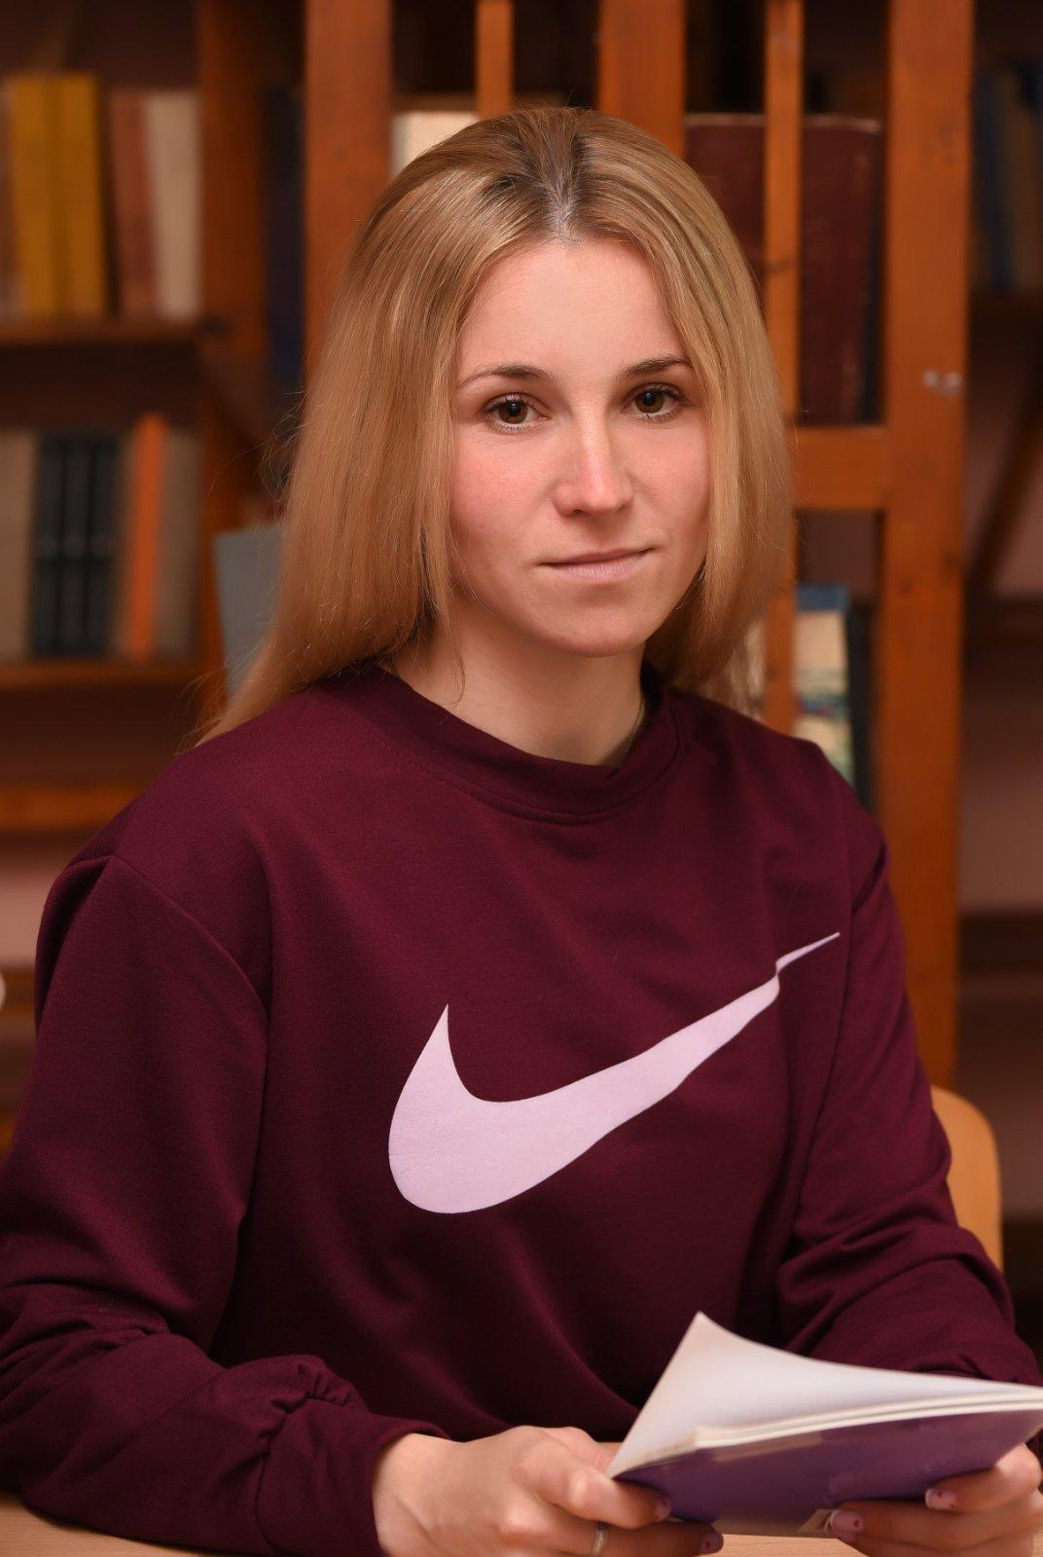
Олена Діденко
Вчитель фізичної культури
Освіта: вища.
Навчальний заклад: Вінницький державний педагогічний університет імені Михайла Коцюбинського.
Педагогічний стаж: 10 років.
Кваліфікаційна категорія: спеціаліст другої категорії.
Навчальні предмети: фізична культура.
Методична тема: Зміцнення фізичного здоровʼя учнів через запровадження здоровʼязберігаючих технологій в освітньому процесі .

Slide 5
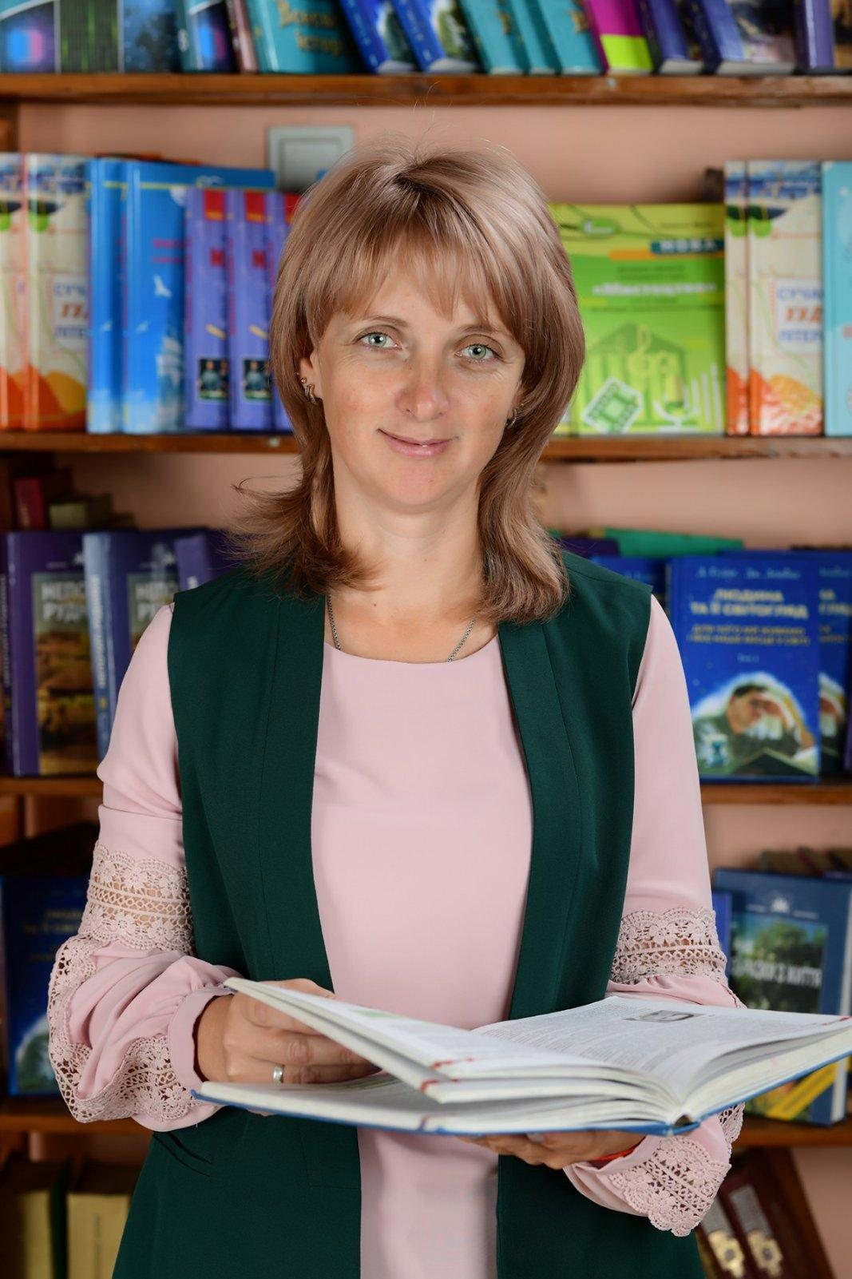
Світлана Слободяник
Вчитель географії
Освіта: вища.
Навчальний заклад: Уманський державний педагогічний університет імені Павла Тичини.
Педагогічний стаж: 12 років.
Кваліфікаційна категорія: спеціаліст першої категорії.
Навчальні предмети: географія, зарубіжна література, група продовженого дня
Методична тема: Активізація пізнавальної активності учнів на уроках географії з використанням інтерактивних методів навчання

Slide 6
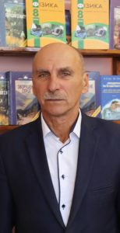
Михайло Бабійчук
Вчитель фізики
Освіта: вища.
Навчальний заклад: Вінницький державний педагогічний інститут .
Педагогічний стаж: 44 роки.
Кваліфікаційна категорія: спеціаліст вишої категорії.
Навчальні предмети: фізика, математика
Методична тема: «Розвиток критичного мислення на уроках фізики та математики»

